Slide 1




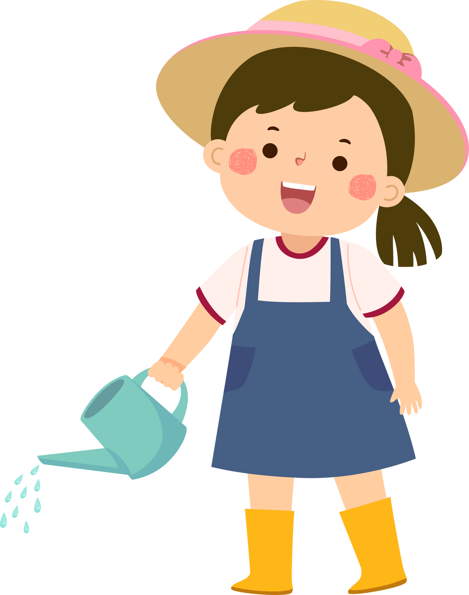


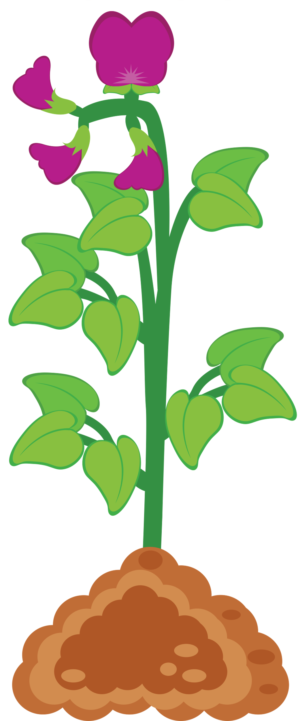
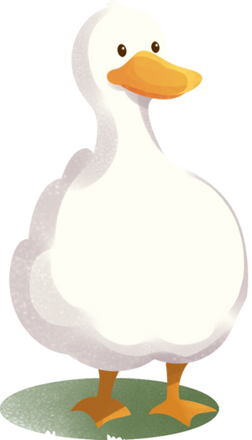
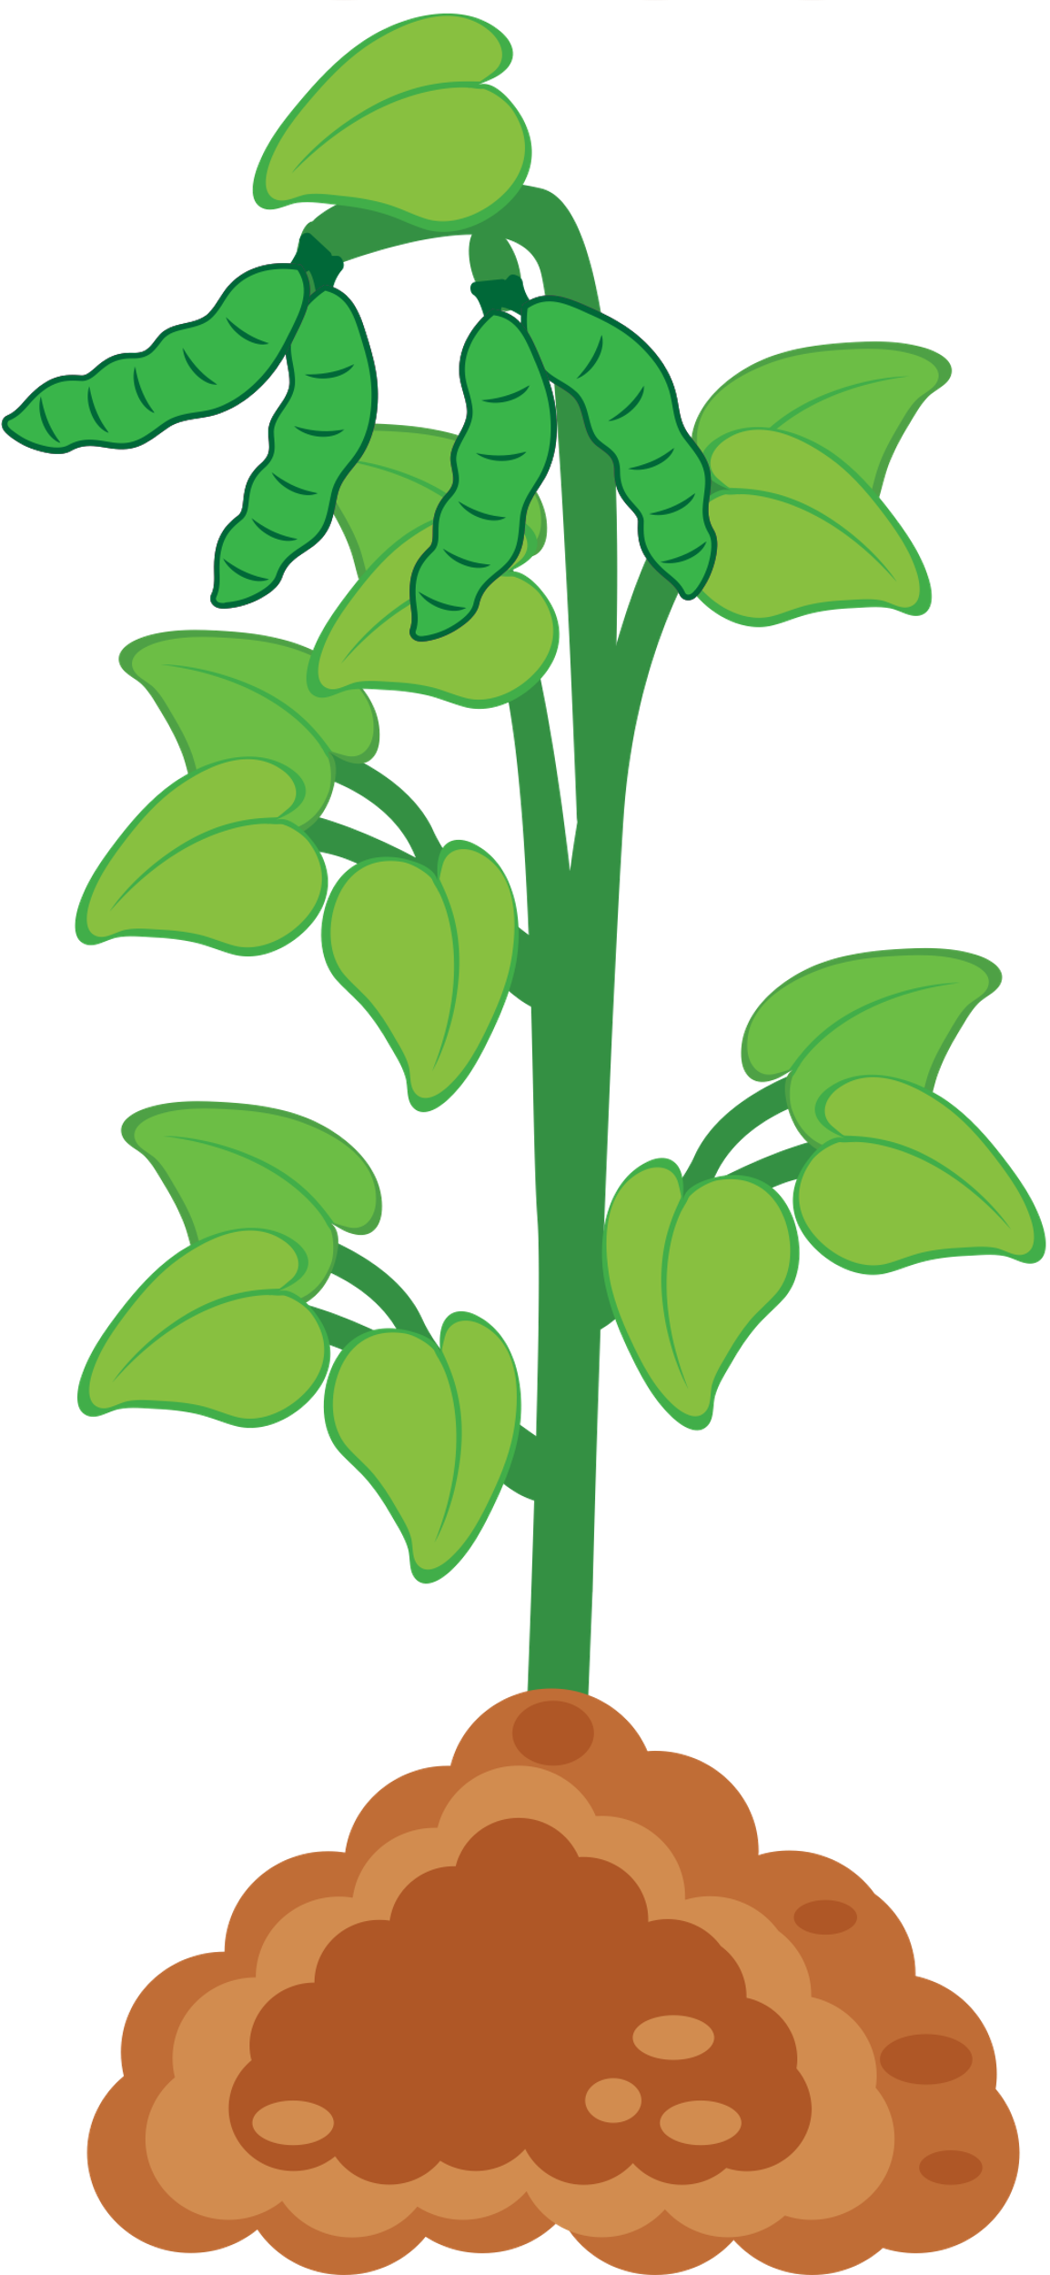
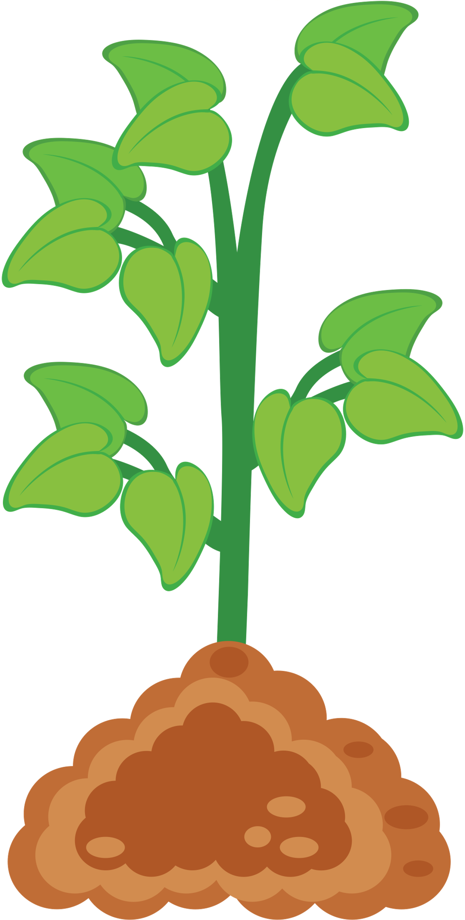


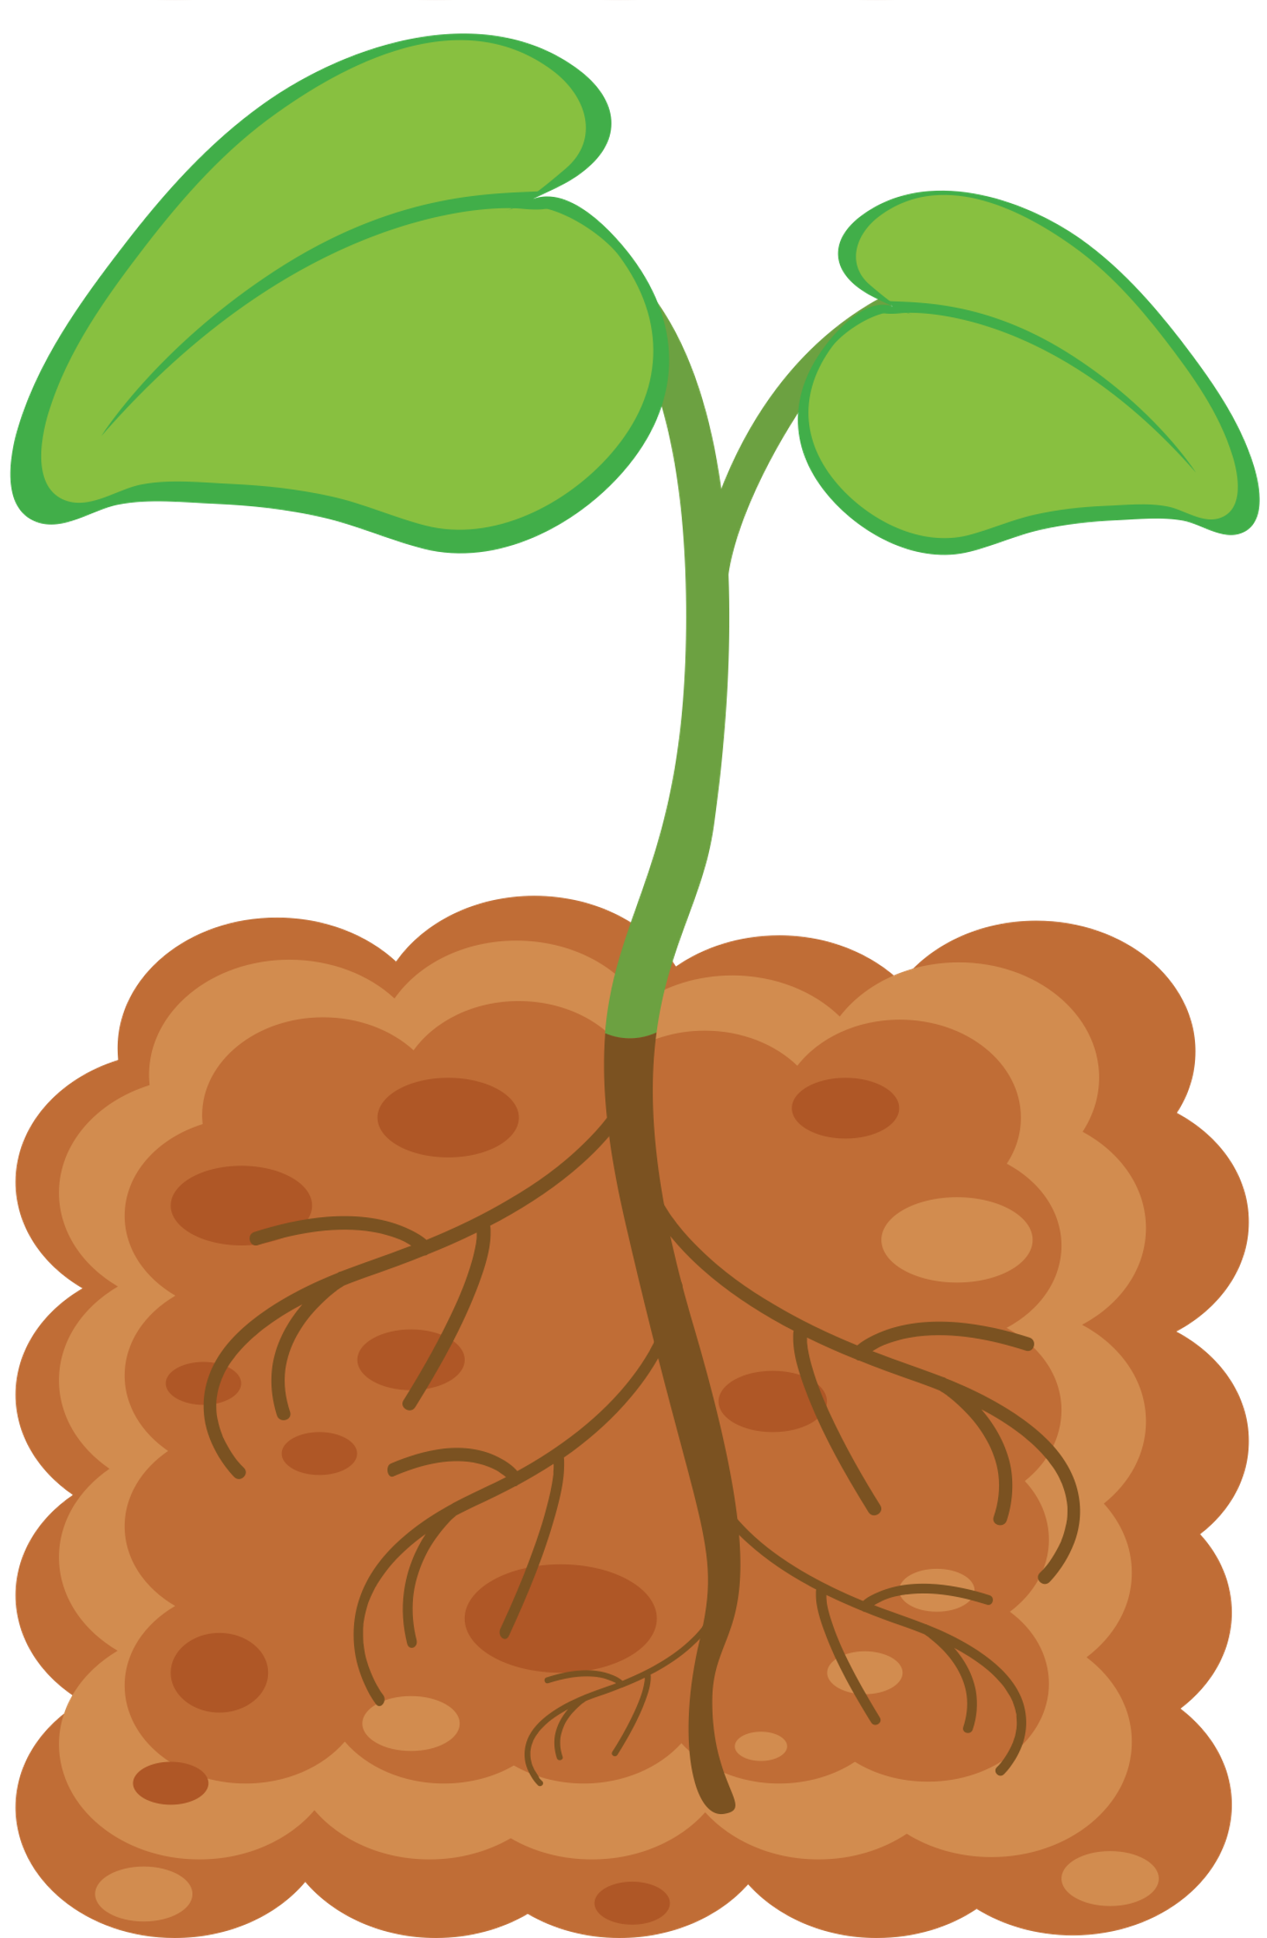
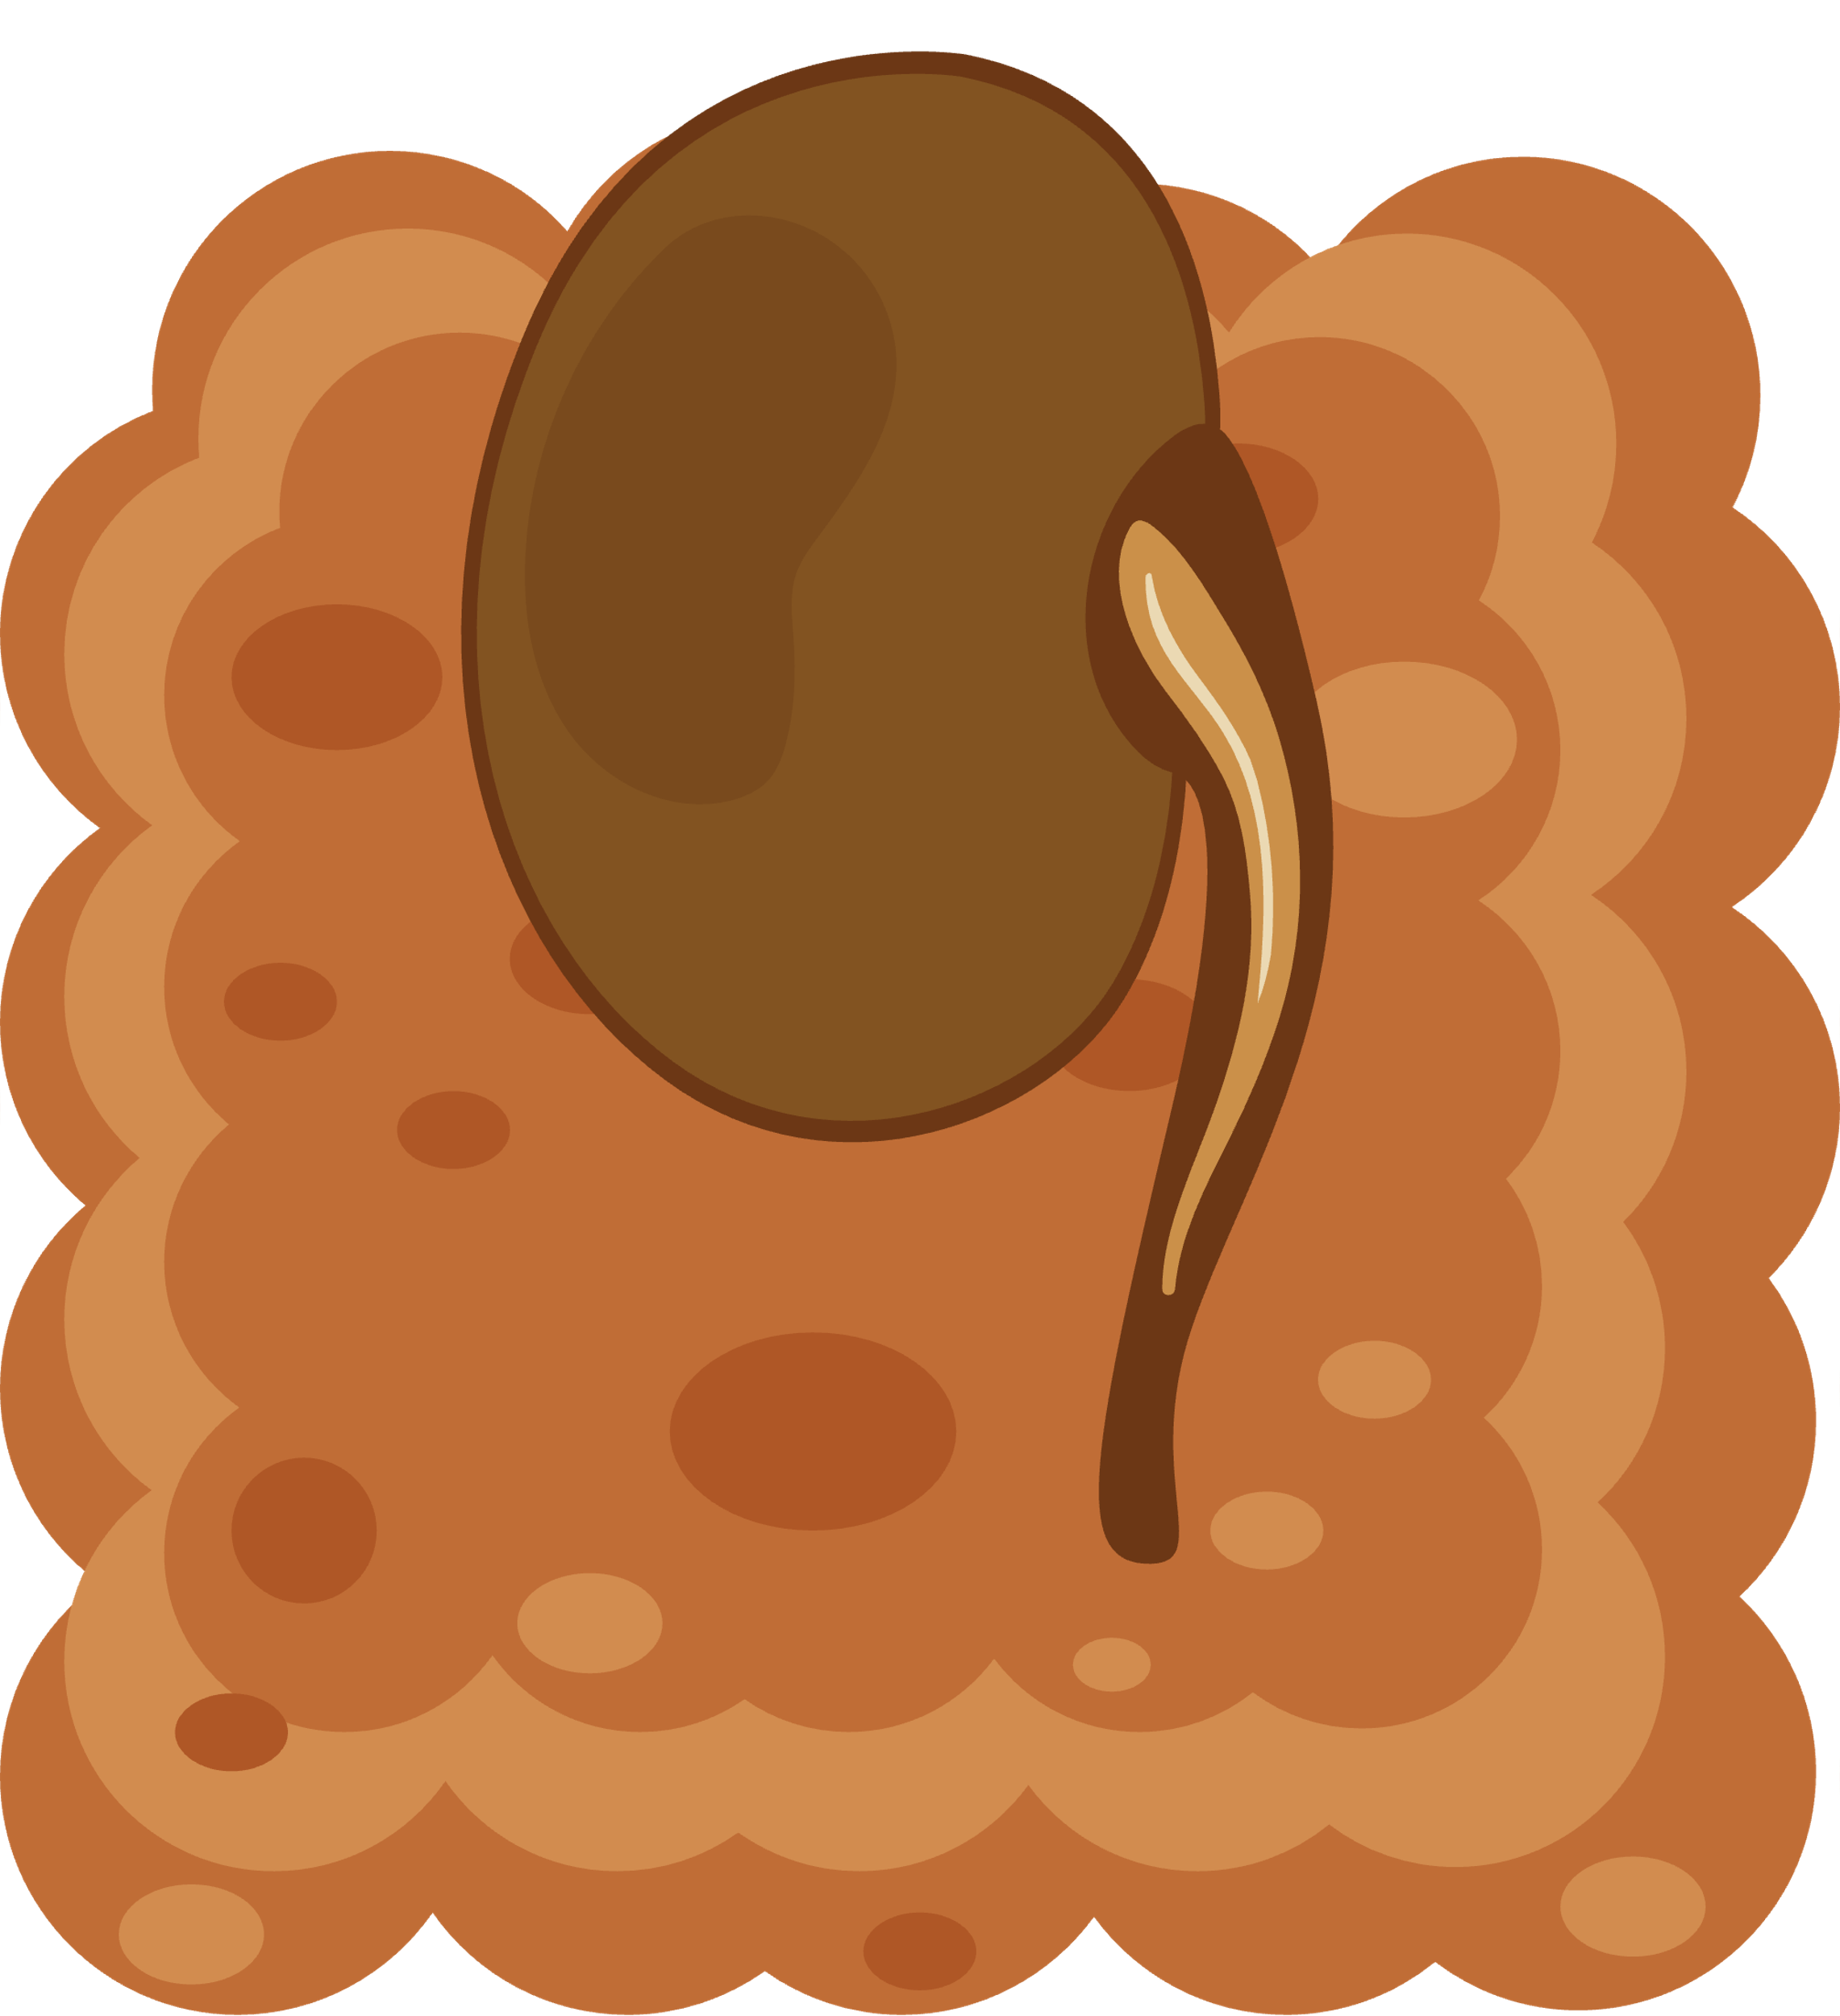
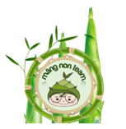

Slide 2
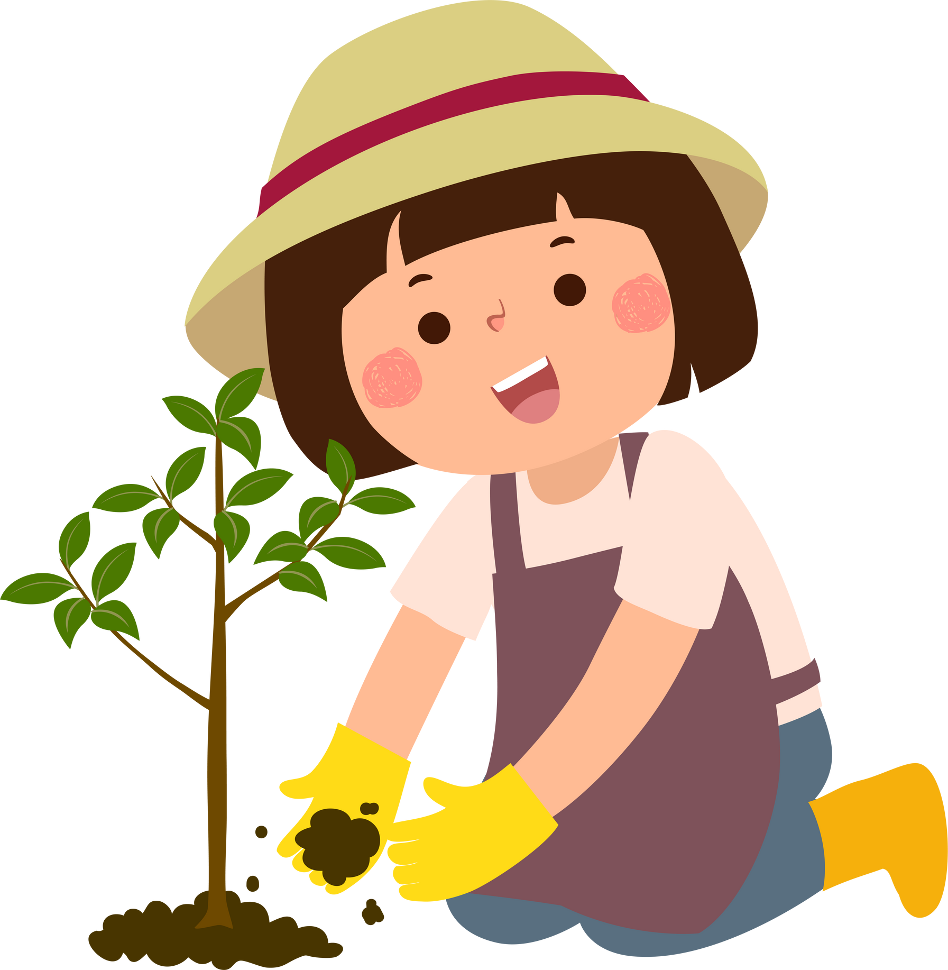
Có ý thức bảo vệ và chăm sóc cây trồng vật nuôi
Làm một bộ sưu tập về các cây, con vật qua việc quan sát, sưu tự nhiên và sách báo.
Hệ thống lại được các kiến thức đã học về chủ đề thực vât và động vật: tên gọi, các bộ phận, lợi ích, chăm sóc, giữ an toàn.
- Những việc nên làm để chăm sóc cây trồng và vật nuôi.

Slide 3

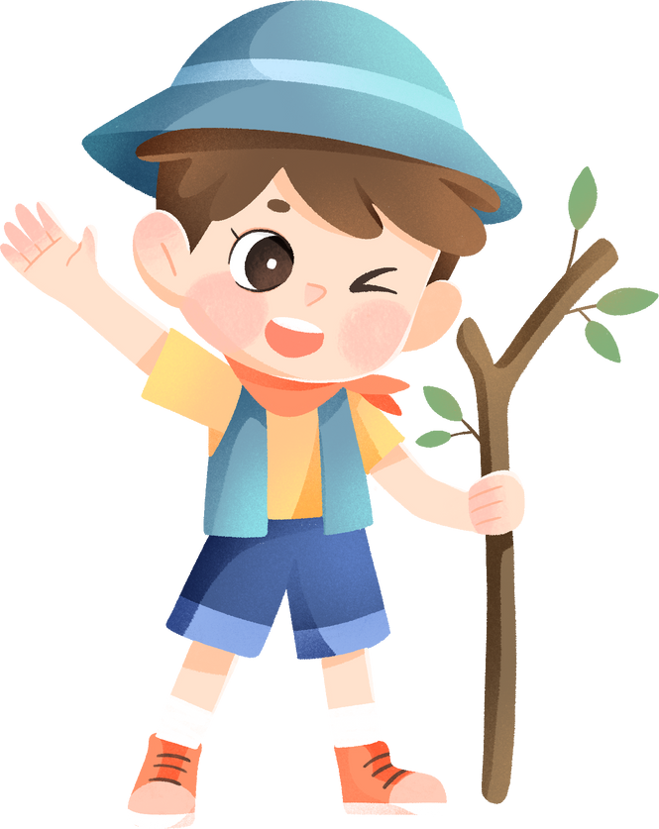
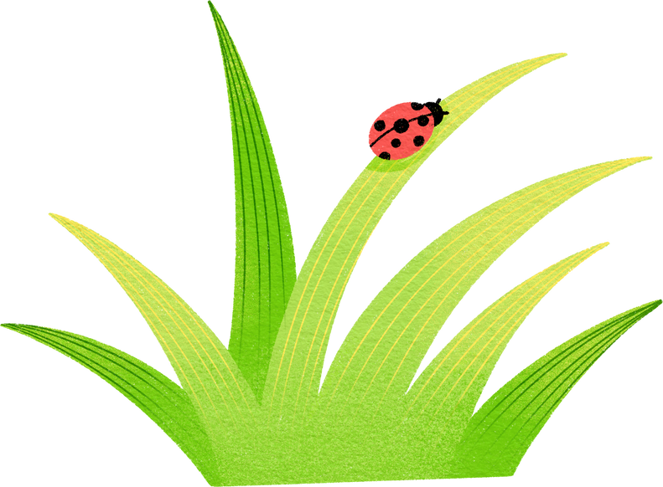

Slide 4
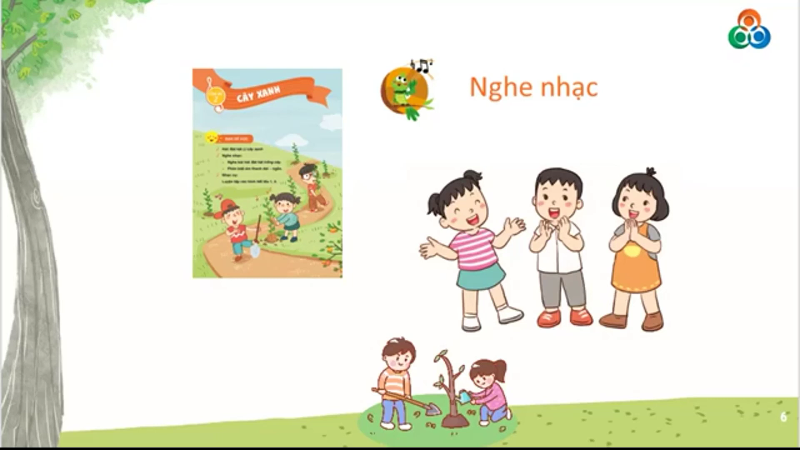

Slide 6



1
Em đã làm gì để chăm sóc và bảo vệ cây?
Viết vào bảng

Slide 7
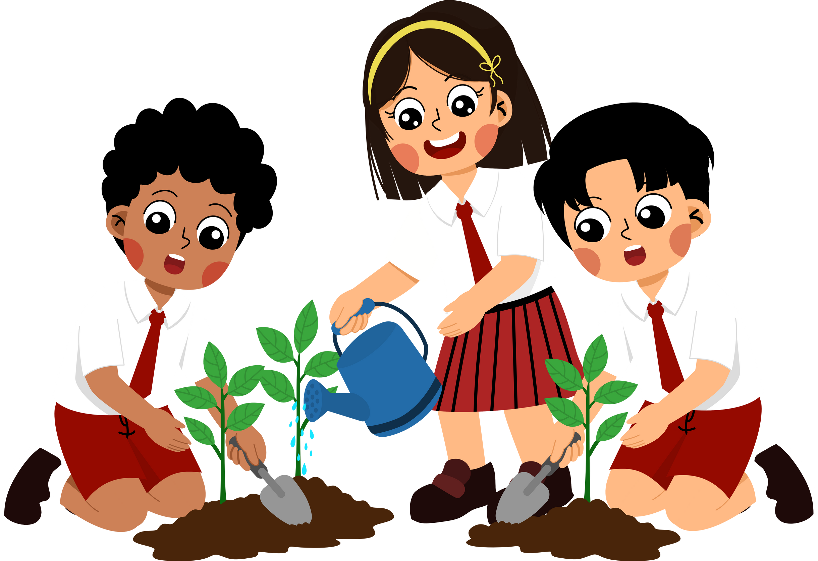
Bây giờ em hãy chia sẻ những gì em viết được cho các bạn cùng lớp về những việc làm để bảo vệ và chăm sóc cây.

Slide 8
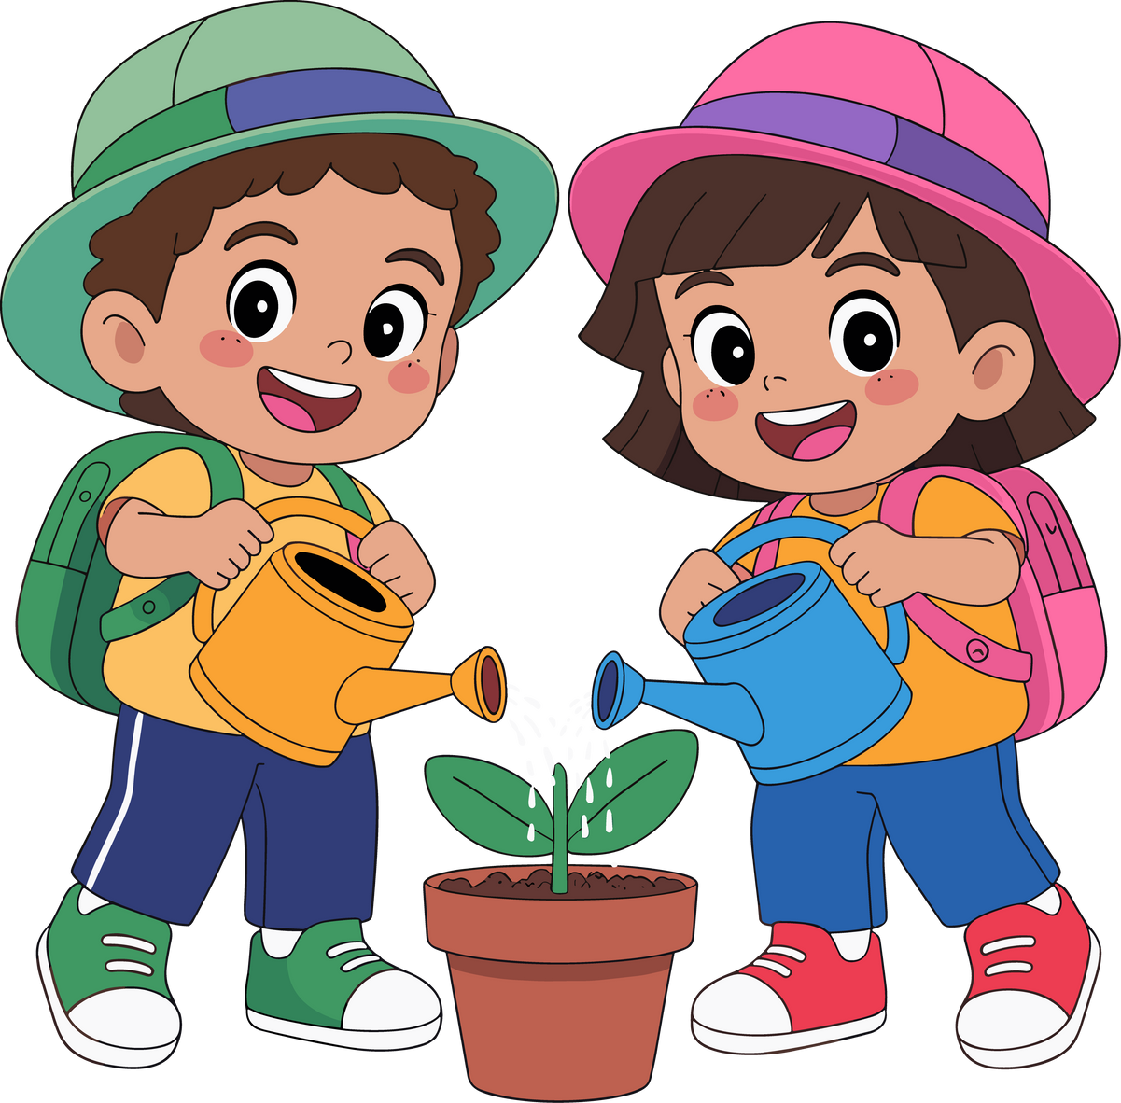
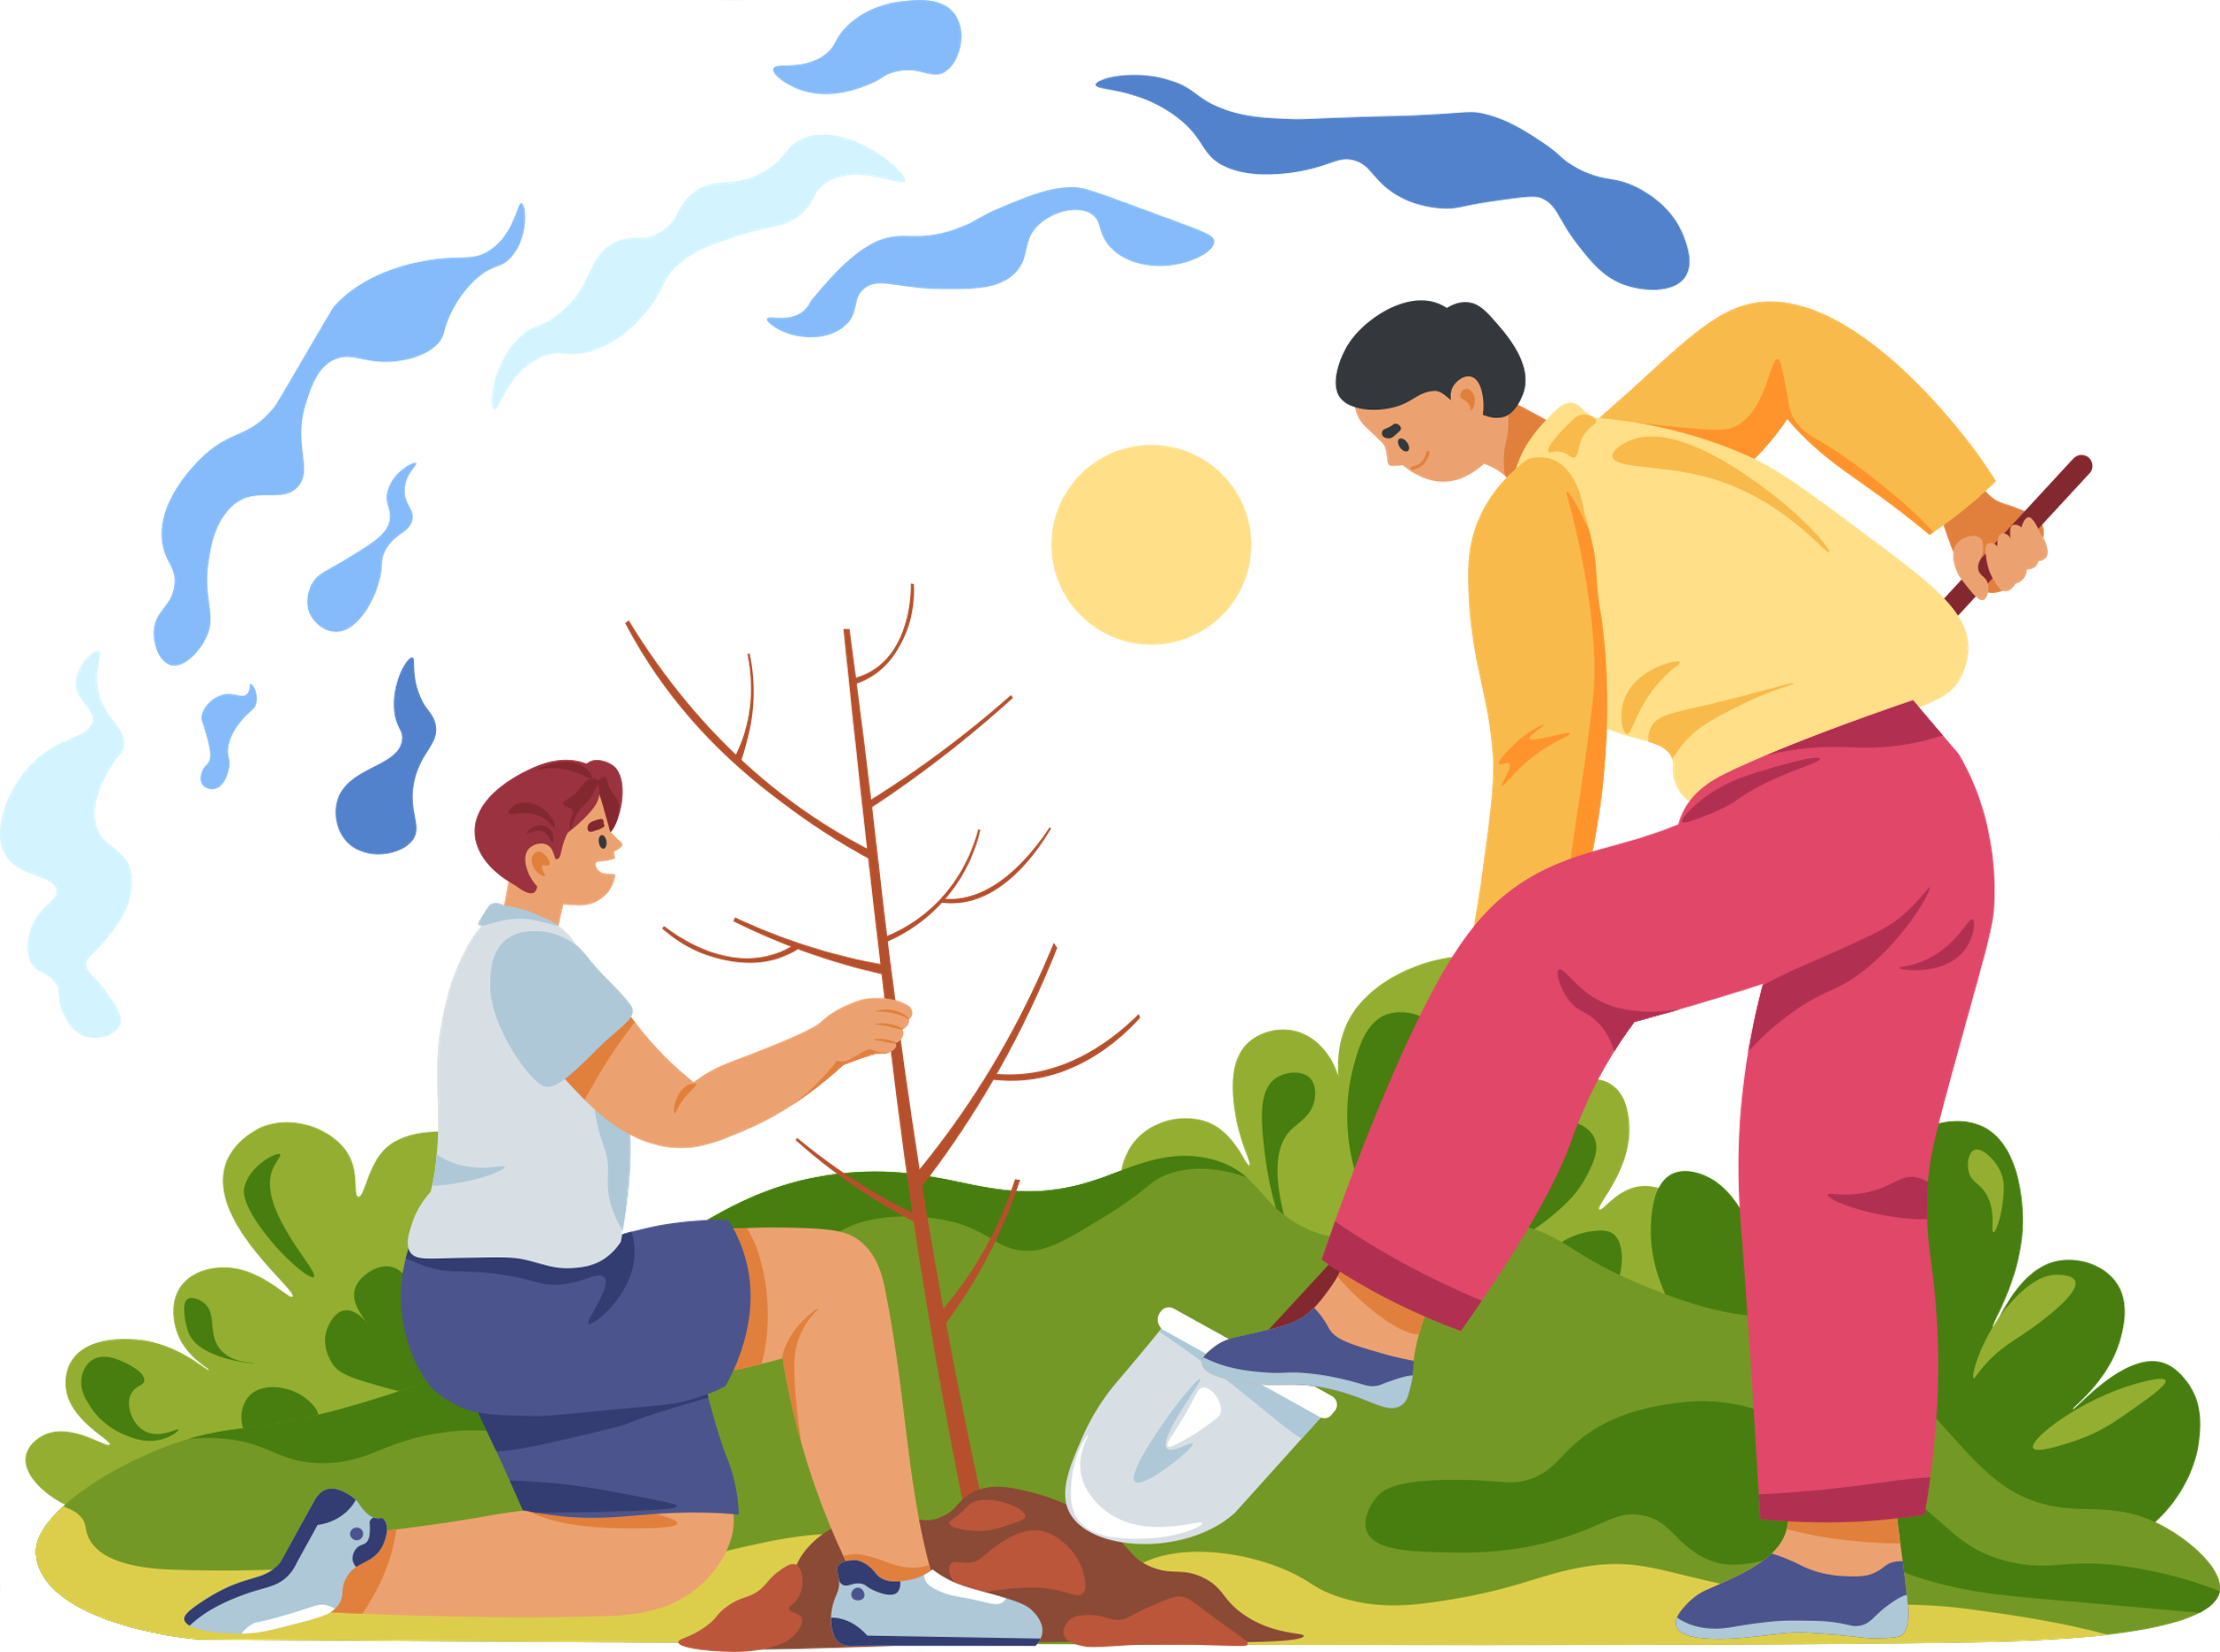
1
Có rất nhiều cách để chăm sóc và bảo vệ cây chẳng hạn như:
Tưới nước cho cây
Trồng cây

Slide 9
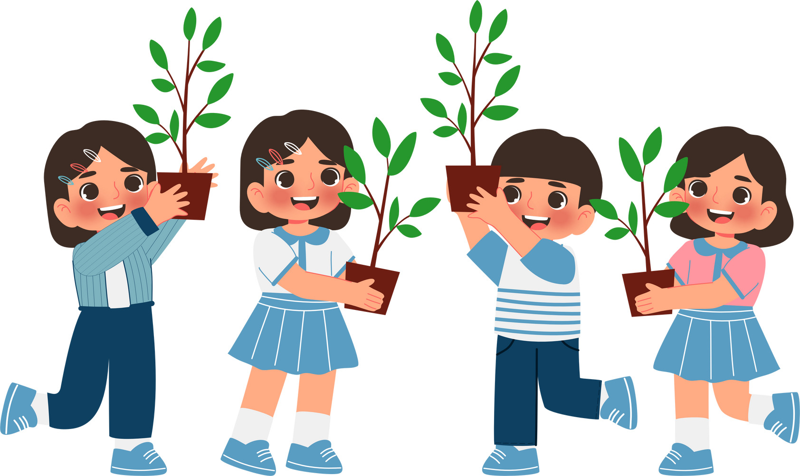
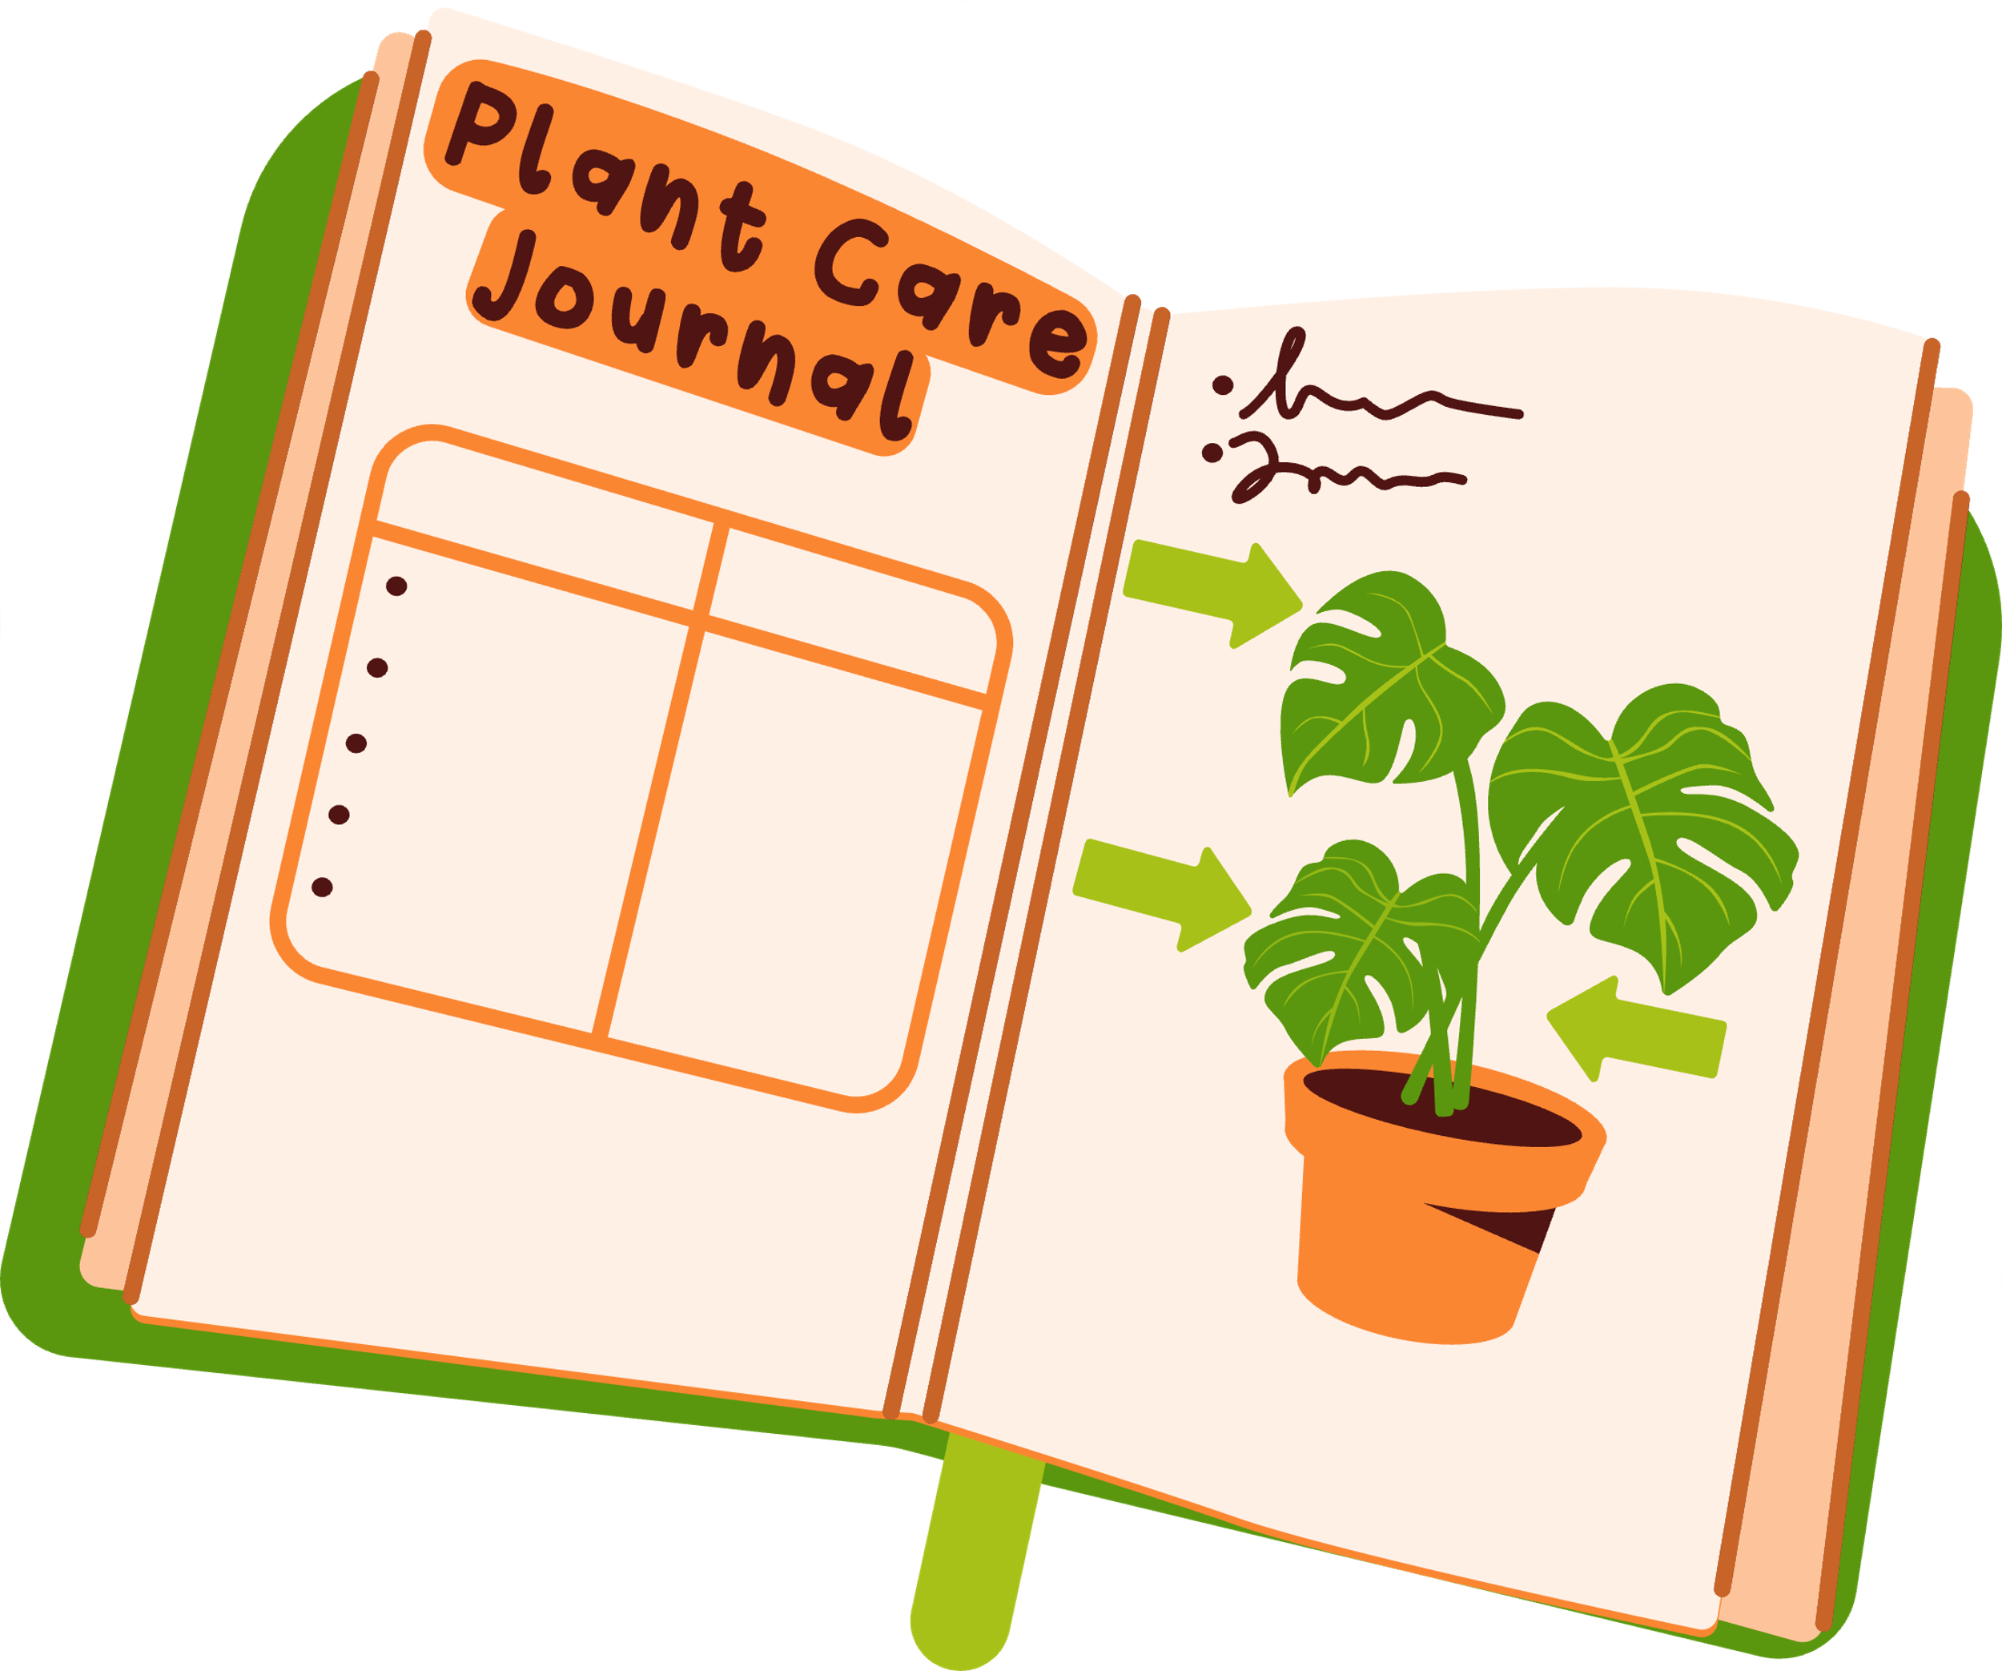
1
Có rất nhiều cách để chăm sóc và bảo vệ cây chẳng hạn như:
Tuyên truyền phát động trồng cây
Học tập để chăm sóc cây tốt hơn

Slide 10

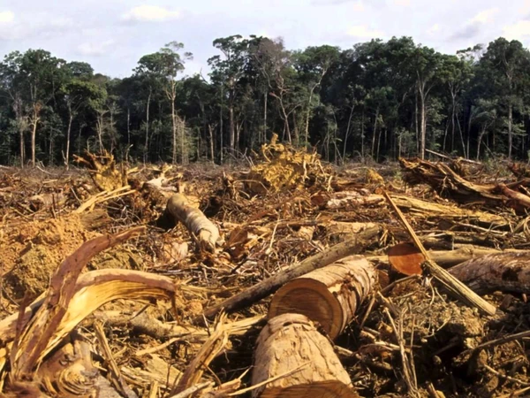

Chọn biểu tượng cảm xúc phù hợp với hành động của các tranh sau:
2

Slide 11
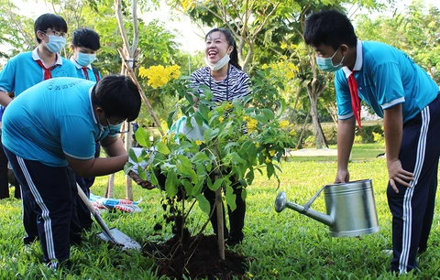
Chọn biểu tượng cảm xúc phù hợp với hành động của các tranh sau:
2

Slide 12
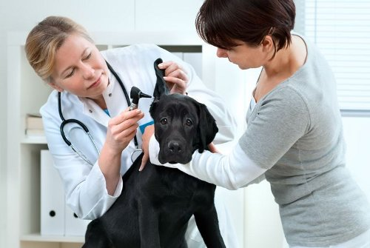
Chọn biểu tượng cảm xúc phù hợp với hành động của các tranh sau:
2

Slide 13
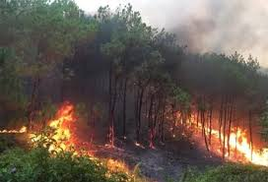
Chọn biểu tượng cảm xúc phù hợp với hành động của các tranh sau:
2

Slide 14
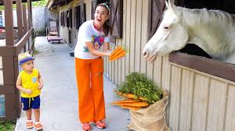
Chọn biểu tượng cảm xúc phù hợp với hành động của các tranh sau:
2

Slide 15
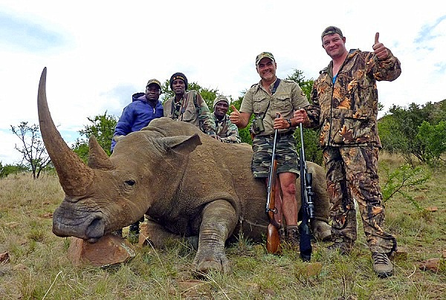
Chọn biểu tượng cảm xúc phù hợp với hành động của các tranh sau:
2

Slide 16
Chọn biểu tượng cảm xúc phù hợp với hành động của các tranh sau:
2
Các em đã bảo vệ và chăm sóc động, thực vật tốt chưa?

Slide 17
Nối các hành động với nên/không nên khi tiếp xúc với thực vật và động vật:
3
Nên
Chọc phá nơi ở
Tìm hiểu và quan sát từ xa
Tự ý chạm và ăn
Vệ sinh sau khi tiếp xúc
Không nên
Giữ khoảng cách phù hợp

Slide 18

Ngoài việc chăm sóc, bảo vệ động và thực vật, chúng ta cần tìm hiểu và cảnh giác trước khi tiếp xúc với động vật và thực vật để bảo vệ cho bản thân chúng ta và người thân.

Slide 20



Chia sẻ câu chuyện liên quan đến việc bảo vệ động vật và thực vật mà em biết cho các bạn cùng lớp cùng lắng nghe.

Slide 21


Slide 22
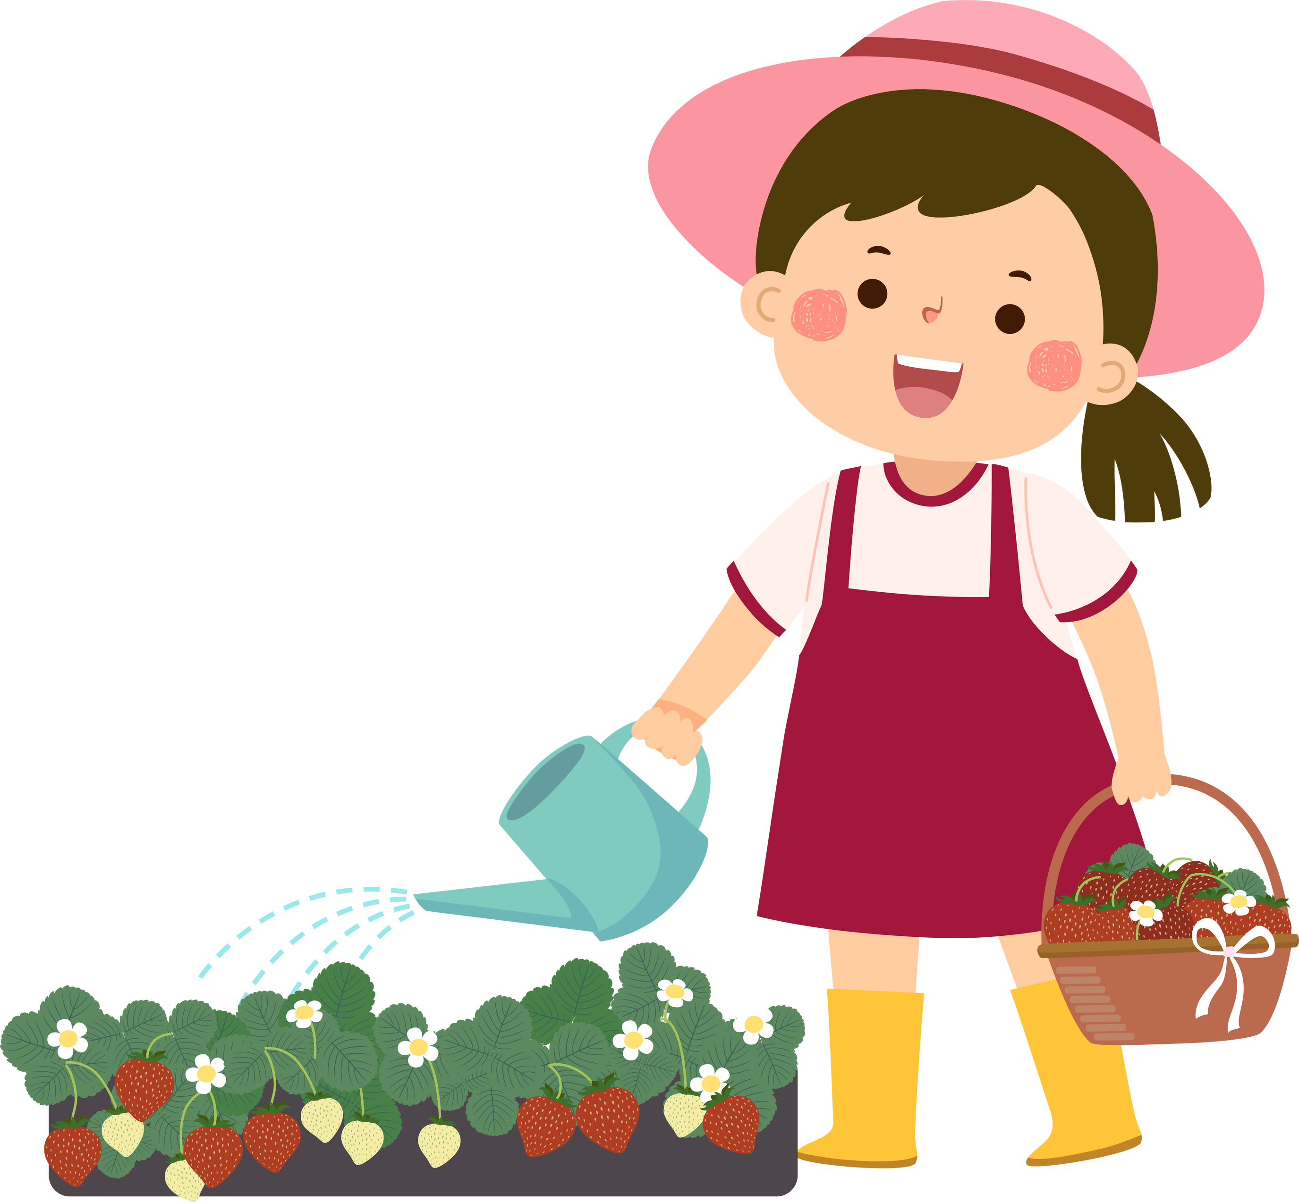
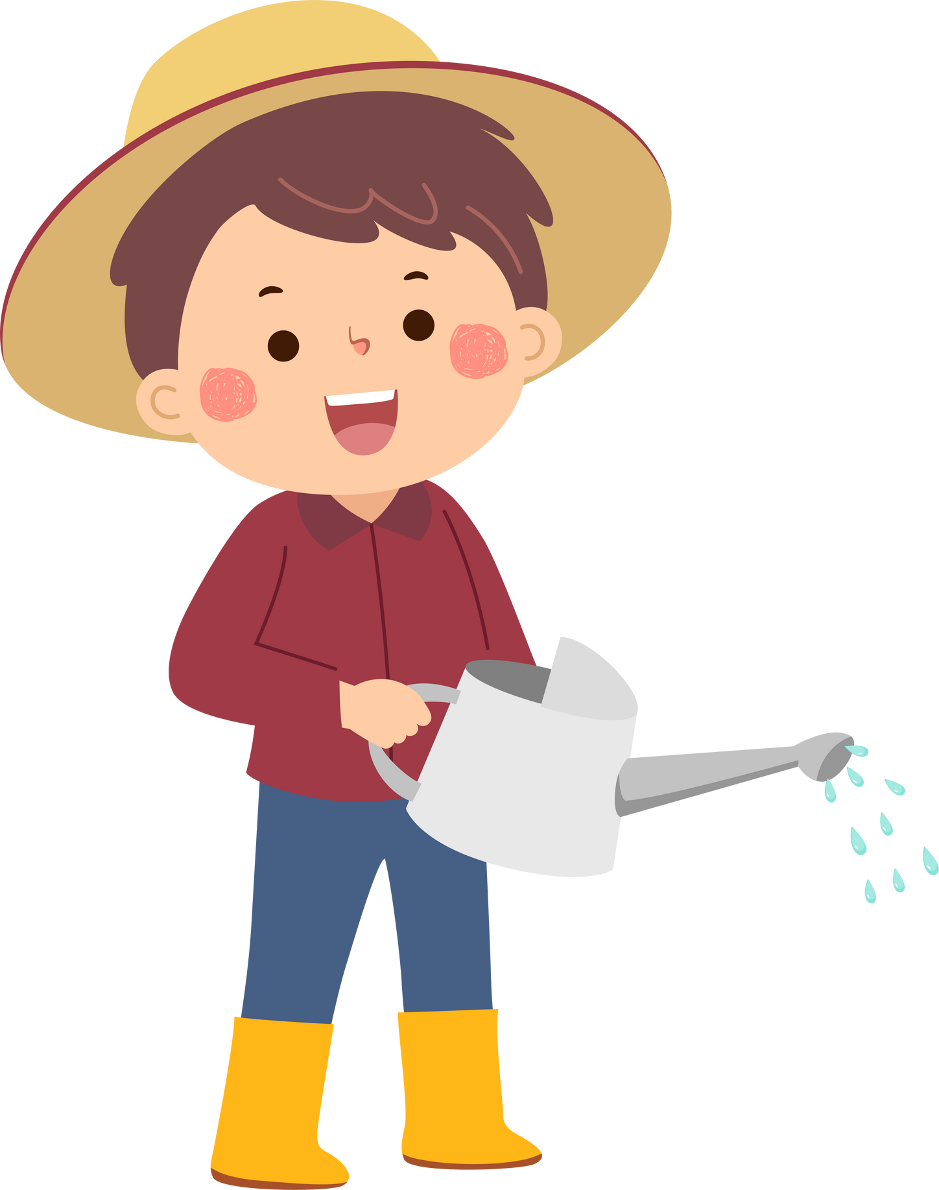
-Chuẩn bị bài mới: Cơ thể em
-Chia sẻ kiến thức được học với gia đình và người thân.

